Slide 1

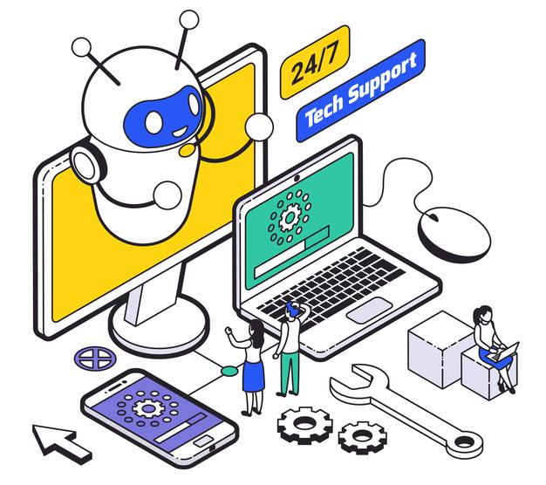

TRƯỜNG ĐẠI HỌC SƯ PHẠM KỸ THUẬT TP.HỒ CHÍ MINH
KHOA CÔNG NGHỆ VÀ THÔNG TIN
BÁO CÁO CUỐI KỲ
CLOUD COMPUTING
ĐỀ TÀI
SỬ DỤNG DOCKER ĐỂ ẢO HÓA SERVER UBUNTU
GV: TS Huỳnh Xuân Phụng

Slide 2


T
E
Trần Thị Lệ Xuân - 18133066
A
Trương Hùng Anh - 18133001
M

Slide 3
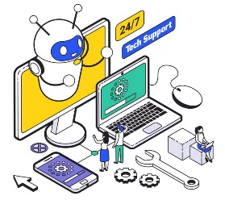
SỬ DỤNG DOCKER ĐỂ ẢO HÓA SERVER UBUNTU
TỔNG QUAN VỀ ĐIỆN TOÁN ĐÁM MÂY VÀ DOCKER
DỊCH VỤ ĐIỆN TOÁN ĐÁM MÂY
DEMO

Slide 4
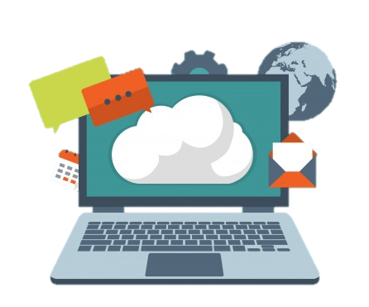
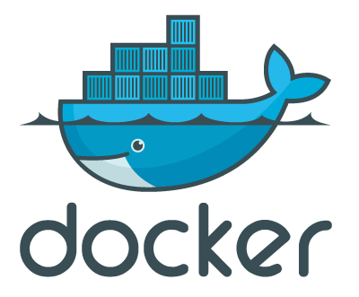
TỔNG QUAN VỀ ĐIỆN TOÁN ĐÁM MÂY VÀ DOCKER

Slide 5

Khái niệm
Điện toán đám mây là sự phân phối các tài nguyên CNTT theo nhu cầu qua Internet với chính sách thanh toán theo mức sử dụng (lưu trữ, quản lý, xử lý dữ liệu,..)

Slide 6
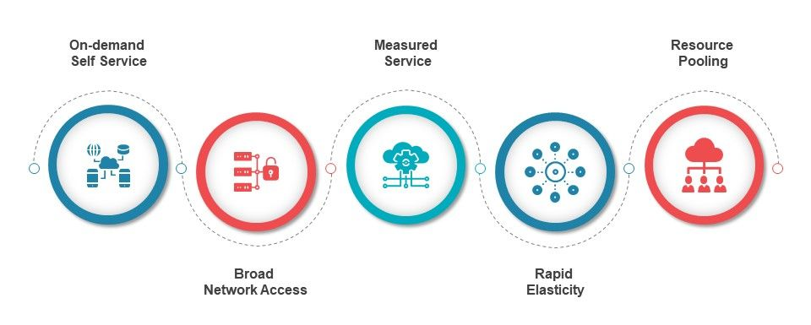
Đặc điểm
Dịch vụ đo lường
Tổng hợp tài nguyên
Tự phục vụ theo yêu cầu
Truy cập mạng rộng
Độ đàn hồi nhanh chóng

Slide 7

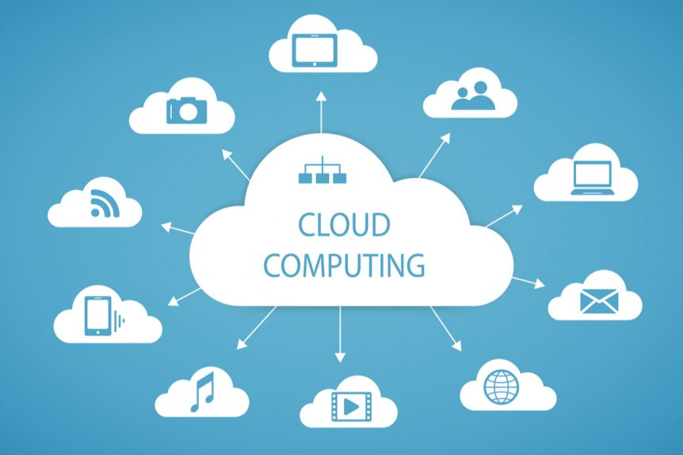

Ưu điểm
Tiết kiệm chi phí
Lợi thế chiến lược
Tốc độ cao
Sao lưu và phục hồi dữ liệu
Tích hợp phần mềm tự động
Độ tin cậy
Dung lượng lưu trữ không giới hạn

Slide 8
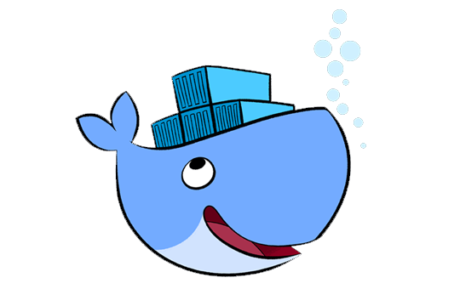
Khái niệm
Docker: là một nền tảng cho phép bạn đóng gói, triển khai và chạy các ứng dụng một cách nhanh chóng. Ứng dụng Docker chạy trong vùng chứa (container) có thể được sử dụng trên bất kỳ hệ thống nào

Slide 9
Cấu trúc thành phần
Docker Client: tương tác giữa người dùng và Docker Daemon
Docker Hub (Registry): nơi lưu trữ các image
Dockerfile: là một tập tin dạng text chứa một chuỗi các câu lệnh, chỉ thị để tạo nên một image
Docker-compose: là một công cụ để tạo, xác định và chạy nhiều container

Slide 10
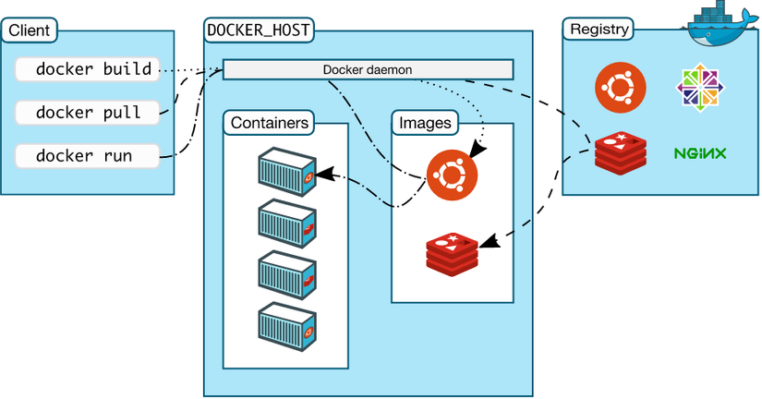
Kiến trúc
Docker Engine: là công cụ Client - Server hỗ trợ công nghệ container để xử lý các nhiệm vụ và quy trình công việc liên quan đến việc xây dựng các ứng dụng dựa trên vùng chứa (container)
nghe các yêu cầu từ Docker API và quản lý các đối tượng Docker
trao đổi với Docker daemon thông qua REST API
Nơi chứa các image trong quá trình khởi động các container

Slide 11
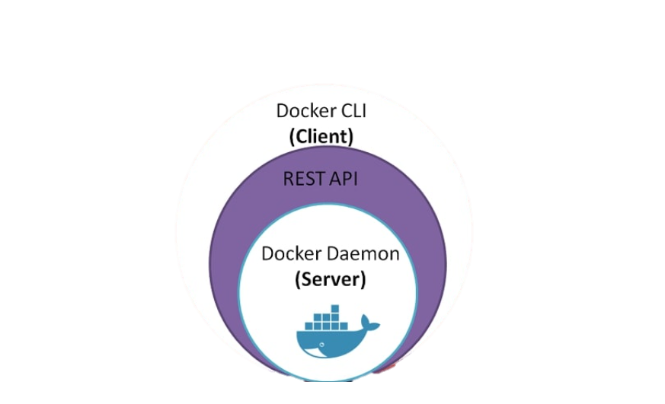
Docker
image
container
Là một instance của image, và nó hoạt động như một thư mục, chứa tất cả những thứ cần thiết để chạy một ứng dụng
Là thành phần để đóng gói ứng dụng và các thành phần mà ứng dụng phụ thuộc để chạy
network
volume
Cung cấp một private network chỉ tồn tại giữa container và host
Volume trong Docker được dùng để chia sẻ dữ liệu cho container

Slide 12
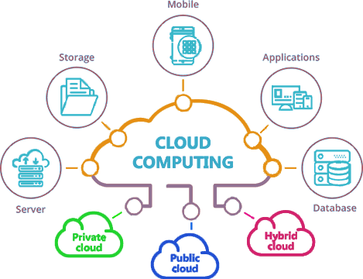
DỊCH VỤ ĐIỆN TOÁN ĐÁM MÂY

Slide 13
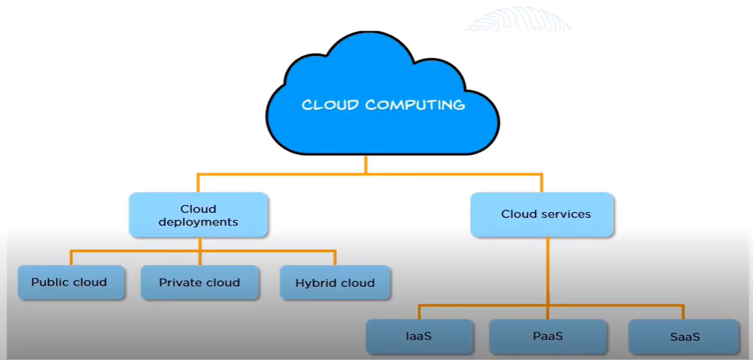
Phân loại

Slide 14

Cloud deployments
Public cloud
Là mô hình triển khai ĐTĐM sử dụng phổ biến hiện nay. Các dịch vụ, ứng dụng trên Public cloud đều nằm trên cùng một hệ thống Cloud.
Người dùng sẽ dung chung tài nguyên
Nhà cung cấp dịch vụ sẽ trực tiếp quản lý và bảo vệ dữ liệu trên đám mây
Private cloud
Là dịch vụ ĐTĐM riêng thường được cung cấp cho các doanh nghiệp để đảm bảo an toàn dữ liệu
Hybrid cloud
Kết hợp giữa public cloud và private cloud. (thai thác điểm mạnh và hạn chế điểm yếu)
Thường do doanh nghiệp tạo ra và việc quản lý thông tin

Slide 15
Cloud Services
IaaS
Pass
SaaS
Infrastructure
as a Service
Platform
as a Service
Software
as a Service
Các hệ điều hành
Các nền tảng chạy trong các hệ điều hành
Chức năng các phần mềm

Slide 16
DEMO

